Slide 1
ЭЛЕКТРОННОЕ ОБРАЗОВАНИЕ В РТ Министерство информатизации и связи Республики Татарстан Министерство образования и науки Республики Татарстан

Slide 2
РАЗВИТИЕ ИНФРАСТРУКТУРЫ
Итоги 2013
ВОЛС - 599 школ (84% учащихся)
Планшеты преподавателям – УДО 5 районов
Wi-Fi – УДО 5 районов
Планы 2014
СПО - компьютеры, ноутбуки для преподавателей, мультимедийное оборудование
Wi-Fi - развитие сетей в СПО, УДО, школах
ГИСТ РТ - Приоритетное подключение ДОУ
Notes:
В рамках развития инфраструктуры была проделана следующая совместная работа:
В течение 2013 года к ГИСТ РТ по ВОЛС было переподлючено 174 школы, с численностью учащихся 150 и более человек. Общее количество школ переподключенных к ГИСТ РТ по ВОЛС на текущий момент составило 599 школ (в них в совокупности обучается 84% всех учащихся республики)
В рамках расширения пилотного проекта в Зеленодольском районе учета посещаемости УДО персональной техникой (планшеты) были оснащены преподаватели еще 5 районов. Также в зданиях УДО данных пяти районов были установлены точки доступа wi-fi.
По итогам реализации долгосрочной целевой программы «Электронный Татарстан» (2011-2013) процент исполнения плановых индикаторов по мероприятию «Развитие ИКТ в образовании» составил 100%.
НА 2014 год запланированы работы
по оснащению техникой учреждений среднего профессионального образования (СПО)
Развитие беспроводных сетей передачи данных (установка точек доступа в СПО и УДО, замена и расширение зоны покрытия в школах)
В рамках ГИСТ запланировано подключение детских садов по приоритетному списку Министерства образования и науки Республики Татарстан

Slide 3
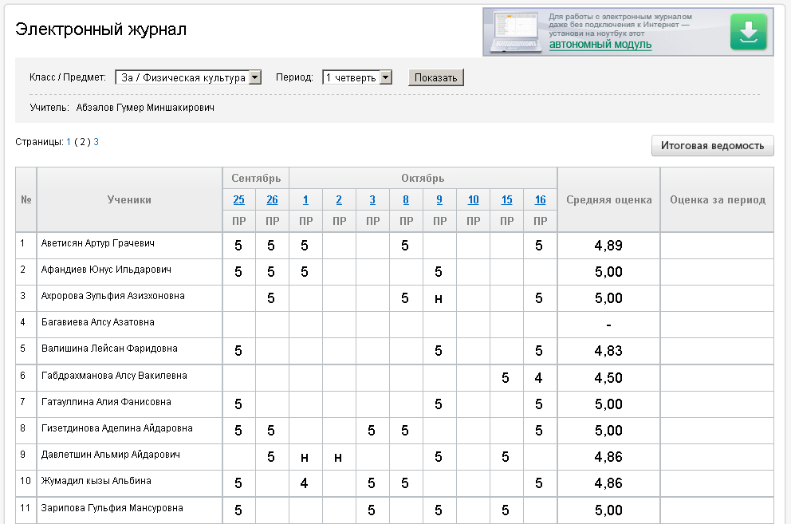
ИС «ЭЛЕКТРОННОЕ ОБРАЗОВАНИЕ В РТ»
Среднее профессиональное образование
Итоги 2013
Электронная регистрация заявления на прием
Рейтинг абитуриентов
Электронное зачисление
Планы 2014
Электронные журналы и зачетные книжки
Успеваемость и посещаемость занятий
Notes:
В части развития информационной системы «Электронное образование в РТ» в 2013 году был создан и внедрен модуль электронного зачисления в СПО, включающий в себя автоматизацию процесса регистрации заявления в электронном виде, автоматическое построение рейтинга абитуриентов и электронное зачисление.
В 2014 году планируется развивать данное направление в части создания электронных журналов и зачетных книжек для включения в единую систему отчетности по успеваемости и посещаемости занятий.

Slide 4
ИС «ЭЛЕКТРОННОЕ ОБРАЗОВАНИЕ В РТ»
Общеобразовательные школы
Итоги 2013
Движение учащихся в рамках школьного документооборота
Тестирование учащихся 5-11 классов
Планы 2014
Отчетная форма ОШ-1
Кадровый учет сотрудников в рамках школьного документооборота
Notes:
Для общеобразовательных школ был внедрен модуль внутришкоьного документооборота (движение учащихся) и проведено мониторинговое исследование всех учащихся 5-11 классов.
Внутришкольный документооборот позволяет автоматизировать процесс создания и утверждения приказов о движении учащихся и навести порядок в работе пользователей с учетными данными учащихся.
Созданная система тестирования в дальнейшем будет использоваться для проведения срезов знаний и мониторинговых исследований.
В 2014 году планируется в части развития документооборота создать и внедрить модуль кадрового учета сотрудников, а в части развития системы отчётности автоматизировать формирование отчетной формы ОШ-1 для того, чтобы облегчить работу школ по сбору данной формы отёчности и передачи ее в вышестоящие органы.

Slide 5
ИТ-ЧЕМПИОН
Приняли участие: 253 тыс. школьников республики
Школьники привлекли на Портал услуг РТ: 320 тыс. взрослых
Количество личных кабинетов на Портале к концу декабря: 850 тыс.
Прирост количества личных кабинетов на Портале: почти 40%
Совершено более 196 тыс. оплат на сумму 159 млн. рублей
Призы:
474 Ipad и Ipad mini система предотвращения
2 поездки (Диснейленд (г. Париж), семейный отдых)
Более 2 тыс. других ценных призов
Notes:
В 2013 году совместно был реализован крупный проект «ИТ-чемпион»
В нем приняли участие около 253 тыс. школьников и 320 тыс. взрослых.
В результате проведения конкурса общее количество пользователей Портала государственных и муниципальных услуг Республики Татарстан увеличилось до 850 тыс. (прирост количества личных кабинетов - 40%).
В период проведения конкурса было совершенно более 196 тыс. оплат на сумму 159 млн. рублей.
По итогам проведения конкурса в качестве призов победители получили 474 Ipad и Ipad mini, 2 поездки заграницу и более 2 тыс. других ценных призов.

Slide 6
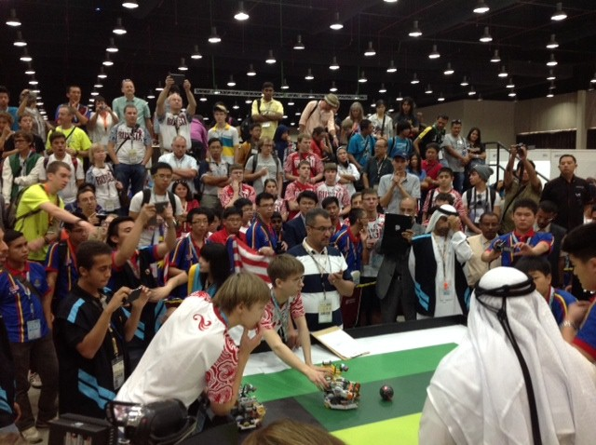
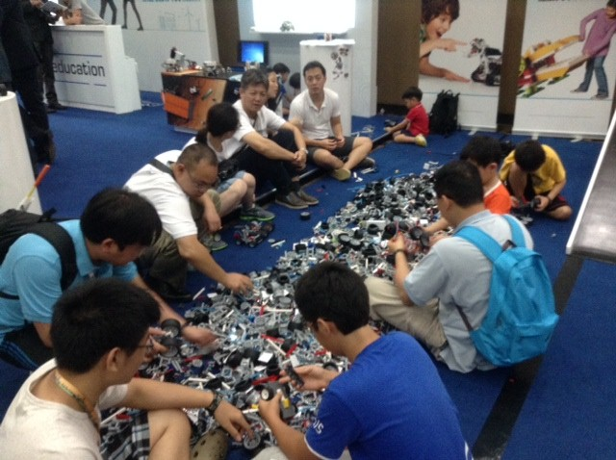
ВСЕМИРНАЯ ОЛИМПИАДА РОБОТОВ (WRO) в ноябре 2014 г.
Джакарта (ноябрь 2013)
Команды более 40 стран
Сборная из России (Москва, Санкт-Петербург, Нижний Новгород, Челябинск и др.)
Номинации: основная, творческая и футбол роботов
Задачи на 2014 год
Подготовка команд на базе STEM-центров и УДО
Обеспечение команд робототехникой
Проведение WRO на базе Университета Иннополис
Notes:
В 2014 в г. Москве будет проводиться Всемирная олимпиада роботов (World Robot Olympiad).
В 2013 году олимпиада проводилась в г. Джакарта, в мероприятии участвовали команды их 40 стран. На олимпиаде было три номинации: основная, творческая и футбол роботов. Результаты российских команд: победа в творческой номинации (Санкт-Петербург), 2 и 3 место в футболе роботов. Делегация Татарстана присутствовала на мероприятие для изучения опыта.
Сейчас уже имеются базовые площадки для подготовки команд (STEM-центры Университета Иннополис готовят __ команд).
Необходимо оснастить 54 центров компетенции комплектами робототехники и обеспечить подготовку руководителей команд, которые в свою очередь будут готовить сами команды.
В мае 2014 в г. Казани пройдет республиканский этап отбора команд для выбора представителей Республики Татарстан на всероссийском отборе.

Slide 7
«ЭЛЕКТРОННАЯ ОЧЕРЕДЬ В ДЕТСКИЙ САД»
88 258 оказанных Э-услуг
45 525 заявлений
42 733 оплат на сумму
57 008 196
uslugi.tatarstan.ru
1 825 251 раз воспользовались
44 734 раз воспользовались
Notes:
Хочу выделить популярную, а также социально-значимую услугу Портала государственных и муниципальных услуг РТ – это «Электронная очередь в детский сад», реализованная в марте 2011 года на Портале госуслуг РТ. Данная электронная услуга обеспечивает родителям возможность подачи заявления на зачисление в детский сад в электронном виде, не обращаясь в управления образования, контролировать очередность через электронный сервис, а также оплачивать услуги детского сада, не выходя из дома.
Таким образом, в 2013 году оказано 88 258 электронных услуг, из них:
45 525 поданных электронных заявлений на постановку на учет в детский сад;
42 733 оплат услуг детского сада на общую сумму 57 008 196 рублей;
1 825 251 раз воспользовались сервисом проверки очередности жители нашей республики на Портале госуслуг РТ;
а также 44 734 раз посмотрели контакты управлений образования.

Slide 8
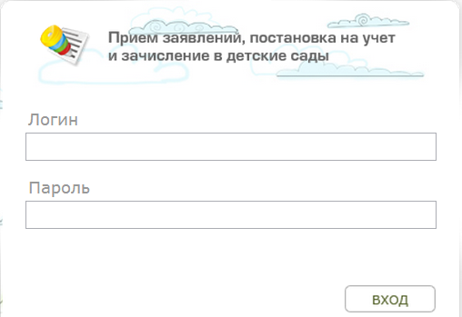
«ЭЛЕКТРОННАЯ ОЧЕРЕДЬ В ДЕТСКИЙ САД»
Что сделано в 2013 г.
Информер очередности в детский сад на Портале uslugi.tatarstan.ru
Опрос на Портале uslugi.tatarstan.ru
10 335 мнений граждан
Мониторинги хода оказания услуги
Зональные семинары по обучению
в АИС «Электронный детский сад»
dou.tatar.ru
Notes:
В 2013 году совместно с Министерством образования и науки РТ проведена большая работа по мониторингу хода оказания услуги «Электронная очередь в детский сад» (24 района 60 детских садов), по итогам которой были проведены зональные семинары по обучению пользователей АИС «Электронный детский сад», где работают непосредственно сотрудники управления образования и заведующие детскими садами.
Для удобства при отслеживании родителями очередности в детский сад, вывели Информер очередности на Портале, который отображает всю необходимую актуальную информацию родителю (название детского сада, статус заявления и позиция в очередности в детский сад).
Проведена работа с непосредственными получателями услуги посредством выведения опросов на Портале, в которых приняли участие 10 335 пользователей. Благодаря независимому и бдительному контролю родителями очередности в детский сад, использующими электронный сервис, и персонифицированному учету в АИС «Электронный детский сад» всех операций проводимых работниками управления образования и детского сада удается определить «проблемные зоны» по услуге «Электронная очередь в детский сад». Над ними мы усердно работаем с нашими коллегами из Министерства образования и науки РТ.

Slide 9
«ЭЛЕКТРОННАЯ ОЧЕРЕДЬ В ДЕТСКИЙ САД»
Приоритеты на 2014 г.
электронное тестирование сотрудников управлений образования и заведующих детских садов
реализация подтверждения сведений о льготах при помощи СМЭВ
обучение пользователей АИС «Электронный детский сад»
регламент по услуге «Проверка начислений по родительской плате, дополнительным услугам и оплата содержания ребенка в детском саду»
популяризация э-услуг по дошкольному образованию
Notes:
В 2014 году нам предстоит значимая совместная работа, в приоритете повышение качества и доступности для жителей Республики Татарстан социально-значимой услуги на Портале госуслуг РТ, это:
Реализация подтверждения сведений о льготах при помощи системы межведомственного электронного взаимодействия, что позволит снизить обращения граждан в управления образования для подтверждения льготных документов;
Электронное тестирование и обучение сотрудников управлений образования и заведующих детских садов по предоставлению услуги и работы в АИС «Электронный детский сад».
Хочется отметить также значимую предстоящую работу - это разработка и утверждение Регламента по услуге «Проверка начислений по родительской плате, дополнительным услугам и оплата содержания ребенка в детском саду». Что позволит повысить персональную ответственность должностных лиц, участвующих в предоставлении муниципальной услуги, а также полноту и качество предоставления услуги по оплате за содержание ребенка в детском саду.

Slide 10
Проблемы
Низкий уровень ИКТ-компетенции сотрудников СПО и УДО
Необходимо систематическое обновление парка компьютерной техники
Необходим текущий ремонт оборудования на местах
Пути решения
Постоянное обучение пользователей
Приоритетная замена устаревшей техники
Сервисный контракт на постгарантийное обслуживание
Notes:
На текущий момент существуют следующие проблемы развития направления:
Несоответствие уровня ИКТ-компетенции сотрудников учреждений дополнительного и среднего профессионального образования (УДО и СПО) требованиям к внедрению информационных систем и использованию современного оборудования. Необходимо постоянное повышение ИКТ –компетенций пользователей систем, особенно руководства образовательных организаций.
Необходимость обновления компьютерного оборудования в учреждениях СПО и УДО. Также существует проблема с моральным и физическим устареванием техники в школах. Поставленная в 2010-2011 годах техника в рамках республиканских программ «Компьютер-школе» и «Компьютер-учителю», также требует частичной замены.
Существует серьезная проблема технической поддержки и текущего ремонта компьютерной техники, снятой с гарантийного обслуживания, на местах. Ранее данные работы проводились на аутсорсинге ОАО «ICL КПО ВС», который имеет сервисные центры по всей республике. Финансирование выделялось МОиН РТ. На текущий момент закончился срок гарантийного обслуживания на поставленную в 2010-2011 году компьютерной техники. Требуется выделение финансирования на ее текущий ремонт и поддержку.

Slide 11
СПАСИБО ЗА ВНИМАНИЕ!
Notes:
Благодарю коллег за проведенную большую работу в 2013 году и искренне надеюсь на дальнейшее плодотворное сотрудничество в дальнейшем. Спасибо за внимание!
Позвольте в знак совместной успешной работы и за активную позицию в развитии информационного общества выразить благодарность Министерству образования и науки Республики Татарстан.

